Slide 1
2DGP 최종발표
2018180012 김정윤

Slide 2
개발 진척도
내용 | 1차 발표 목표 범위 | 최종 완료 범위
맵 | 레벨 별 1종류 | 총 3개 레벨과 3개의 맵 (100% 완료)
캐릭터 컨트롤러 & 캐릭터 기술 | F, J키를 이용한 젤리 공격 | F, J에다가 스페이스 키까지 추가하여 보스 hp를 깎을 수 있음 (100% 완료)
게임 코어기능 | 젤리 & 캐릭터의 충돌구현, 지정에임에 맞춰 공격 못할 시, hp감소 | 젤리 & 캐릭터의 충돌구현, 지정에임에 맞춰 공격 못할 시, hp감소 총알이 보스에 닿을 시, 보스 hp감소 (100% 완료)
게임 난이도 | 게임 난이도 증가 시, 체력추가 | 1, 2난이도는 체력 5 3난이도는 체력 10 (100% 완료)
사운드 | 피해, 타격, 배경음악, 성공 시 음악, 실패 시 음악 | 피해, 타격, 배경음악, 성공 시 음악, 실패 시 음악 캐릭터 별 다른 F, J키 효과음 (100% 완료)
애니메이션 | 상단 & 하단 공격, 피해, 달리기, 보스가 죽는모션, 성공&실패 모션 | 달리기, 성공 & 실패 모션, 보스 죽는 모션만 완벽히 나오고 피해와 상단 & 하단공격 모션은 애매 (90% 완료)
캐릭터 | 레벨 클리어시 아이템 모아서 캐릭터 해금가능 | 캐릭터를 선택할 수 있고 2가지 캐릭터 종류 (100% 완료)

Slide 3
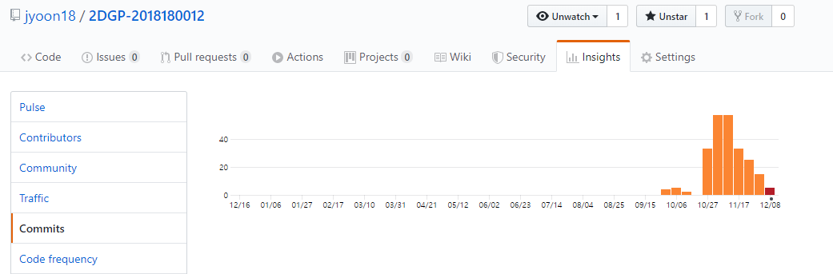
깃 커밋 통계
Week of Sep 29 | 4 | Week of Nov 10 | 57
Week of Oct 6 | 5 | Week of Nov 17 | 33
Week of Oct 13 | 2 | Week of Nov 24 | 25
Week of Oct 20 | 0 | Week of Dec 1 | 15
Week of Oct 27 | 33 | Week of Dec 8 | 5
Week of Nov 3 | 57

Slide 4
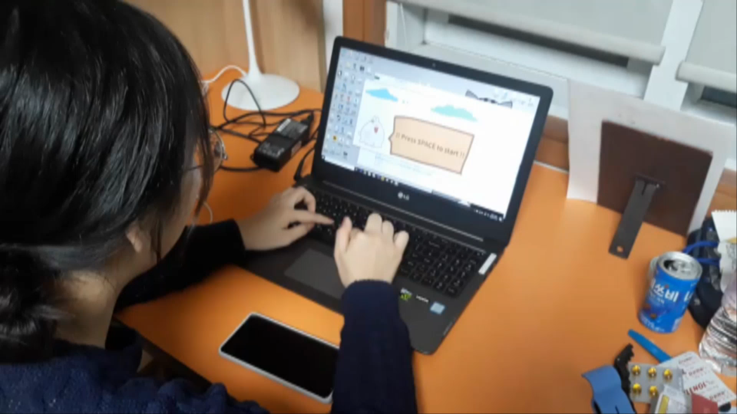

Slide 5
